Slide 1
MITOLOŠKA PODOBA
Hej, dragi moji KGUjevci. ☺
Prisluhnite razlagi in si oglejte posamezne slike. To je vse za danes.
Imejte lep dan.

Slide 2
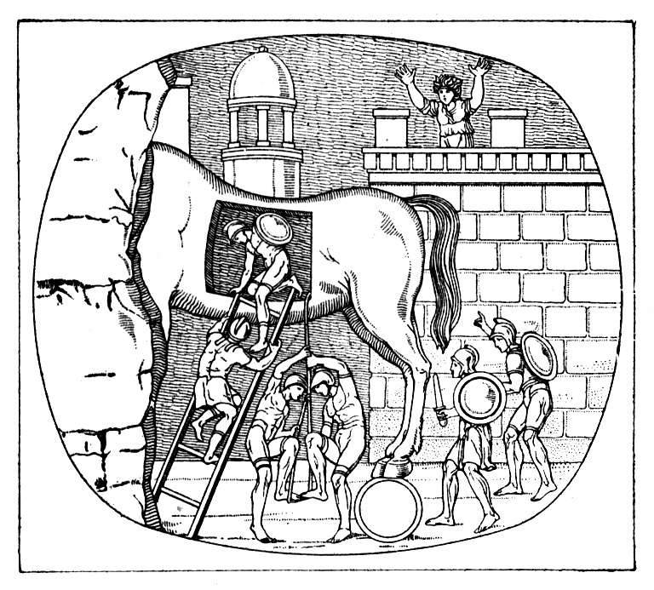

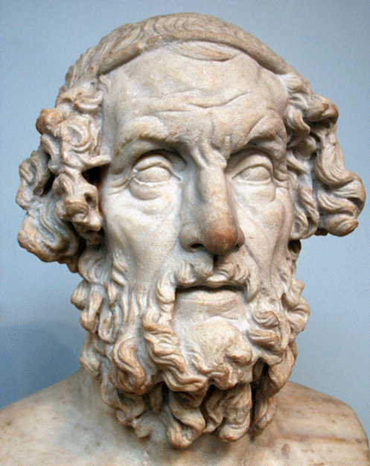

Slide 3
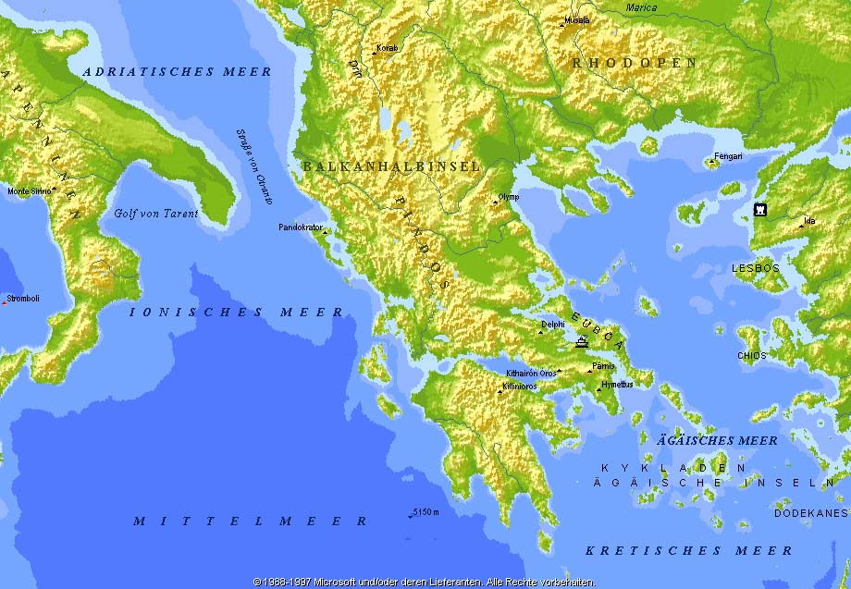
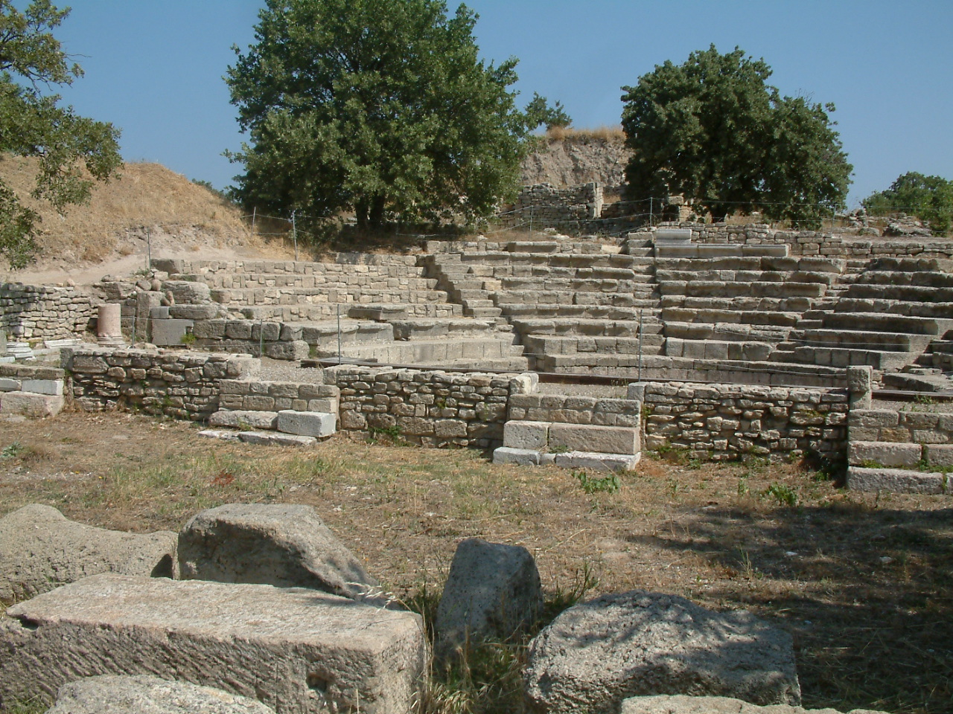
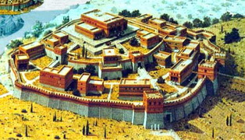
Troja nekoč in danes

Slide 4
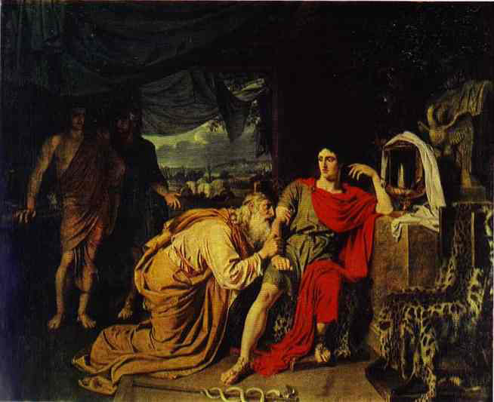
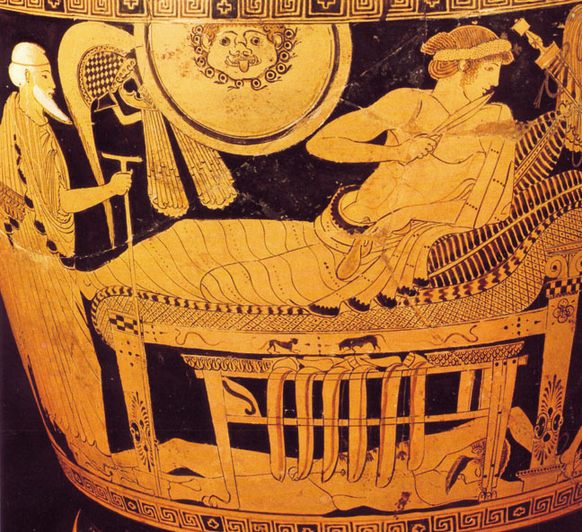
Kralj Priam in njegov sin Ahil

